Slide 1

Introdução a Fundamentos da Web
A Internet

Slide 2

O Projeto Arpa
Conectar redes físicas separadas sem que as ligações aumentem os recursos de rede para links constantes?
troca de pacotes e envolve requisições de dados sendo divididos em pequenos pedaços
processados rapidamente sem bloquear a comunicação de outras partes
Internet!!!

Slide 3
Depois da Arpanet...
Surgimento de várias outras redes usado a mesma técnica de troca de pacotes – por exemplo, X.25
as bases da primeira rede universitária do Reino Unido JANET (Conjunto de rede acadêmica),
rede pública americana CompuServe
um empreendimento comercial permitindo pequenas empresas e indivíduos a acessarem recursos computacionais por um tempo compartilhado, e depois acesso à Internet
Estas redes apesar de terem muitas conexões, foram mais redes privadas que a Internet de hoje.

Slide 4
Padronização
A proliferação de diferentes protocolos de rede logo se tornou um problema
Dificuldade de comunicação entre redes
Esforço na arquitetura de redes mais aberta para substituir o protocolo atual usado na ARPANET.
Criação de um sistema que mascara a diferença entre os protocolos de rede usando um novo padrão.
1982: Conexões da ARPANET para fora dos EUA foram convertidas para usar o novo protocolo “TCP/IP”

Slide 5
NÃO CONFUNDA INTERNET COM WEB!!!
“A Internet é um conglomerado de redes em escala mundial de milhões de computadores interligados pelo TCP/IP que permite o acesso a informações e todo tipo de transferência de dados. Ela carrega uma ampla variedade de recursos e serviços”
(Wikipedia)

Slide 6

E a Web nessa história toda???
Web é um serviço de documentos interligados por meio de hipertextos.”

Slide 7
Criação da Web
Universidade de Minnesota:
O Gopher foi um sistema de recuperação de informação usado no início dos anos 90, oferecendo um método de entrega de menus de links para arquivos
Tim Berners-Lee (CERN) e a criação de hipertextos:
o texto poderia conter links e referências para outros trabalhos, permitindo o leitor a pular rapidamente de um documento para outro.

Slide 8
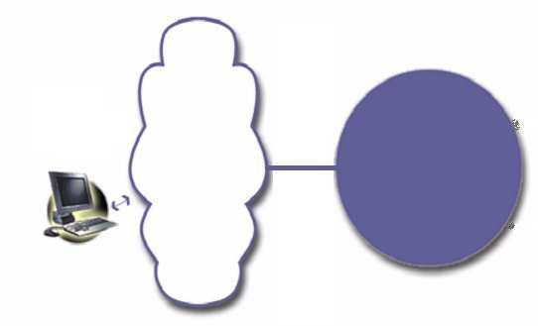
Navegadores (Browsers)
Navegador Web é um programa que se conecta a um servidor Web ou HTTP e recebe uma página com conteúdo definido com a linguagem de marcação HTML.
O navegador interpreta a página ou imagem recebida e exibe-a para o usuário.

Slide 9
A “guerra dos navegadores”
A popularização da web trouxe interesses comerciais.
Surgimento de diferentes programas interpretadores de documentos de hipertextos: Netscape Navigator, Mosaic, Internet Explorer, ...
Netscape e a Microsoft tentaram cada qual obter uma margem competitiva em termos de recursos suportados, a fim de atrair desenvolvedores.
“Guerra dos navegadores”.

Slide 10
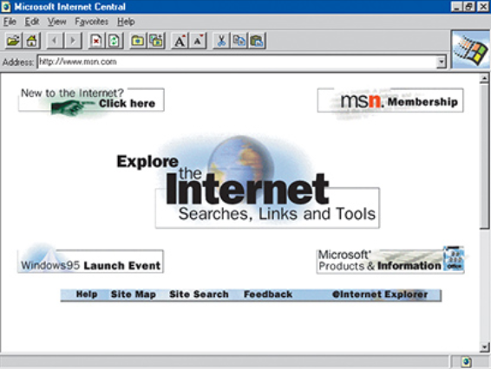
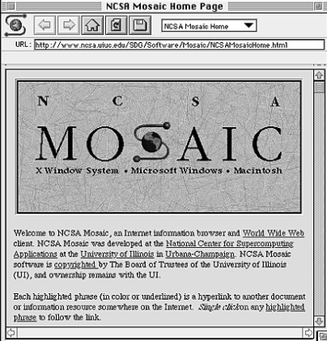
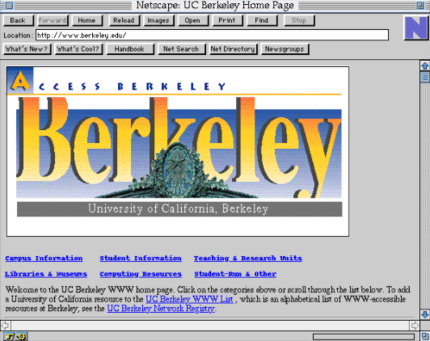

Slide 11
A chegada dos padrões web
Microsoft e Netscape estiveram focadas em implementar novas funções em vez de consertar os problemas com as funções já suportadas,
adicionaram funções proprietárias e
criaram funções que competiam diretamente com funções existentes no outro navegador, mas implementadas de uma forma incompatível.

Slide 12
A formação da W3C
Tim Berners-Lee fundou o World Wide Web Consortium (W3C)
padronizar os protocolos e tecnologias usados para criar a web
conteúdo acessado largamente pela população mundial tanto quanto o possível.
W3C publicou várias especificações (chamadas “recomendações”) incluindo o HTML, o formato de imagens PNG, e as Folhas de Estilo em Cascata versões 1, 2 e 3.

Slide 13
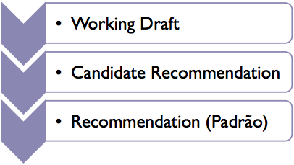
W3C – www.w3.org
Órgão responsável pela padronização de iniciativas ligadas à Web
Ex.: HTML, XML e iniciativas relacionadas, entre outros
Especificações dessas iniciativas são classificadas de acordo com seu nível de “maturidade”

Slide 14

O Projeto Padrões Web
1998: principais navegadores: Internet Explorer 4 e o Netscape Navigator 4
Uma versão beta do Internet Explorer 5 foi lançada
implementava um novo e proprietário HTML dinâmico.
os desenvolvedores web profissionais deveriam saber cinco maneiras diferentes de escrever JavaScript.

Slide 15

Padrões Web
Um grupo de desenvolvedores web e web designers profissionais se uniu.
O grupo “Projeto Padrões Web” (ou “Web Standards Project” - WaSP).
Transformando as recomendações da W3C em “padrões”,
Microsoft e a Netscape teriam que se adaptar as recomendações da W3C

Slide 16
Deu certo!!! Ou quase...
No lançamento de versões seguintes, os navegadores passaram a dar suporte aos padrões estipulados,
Salvo algumas poucas exceções...

Slide 17
O Canivete Suíço do Desenvolvedor Front-end

Slide 18
Sugestões de ferramentas
Editor para códigos
Visual Studio Code, Sublime, Atom
Sincronizador Browser/Editor
BrowserSync, LiveServer
Browser com ferramentas de desenvolvimento
Firefox, Chrome
Git / serviço remoto de armazenamento de repositórios git
Se necessário, instale um cliente git no seu computador; use o github para armazenar seus projetos
Ferramenta de prototipação
Whimsical, Figma

Slide 19
Tecnologias Web
HTML, CSS e JavaScript

Slide 20
Dados Estruturados, Dados não estruturados...
Dados estruturados
Obedecem um padrão; possuem um formato predefinido
Mais fácil de processar
Exemplo: Tabelas, bancos de dados relacionais, ...
Dados não estruturados
Imprevisíveis
Difíceis de processar
Textos, documentos, imagens, multimídia em geral
A maior parte dos dados de interesse corporativos são não estruturados...

Slide 21
Não tem um meio termo???
SIM!
Dados semi estruturados
Dar alguma ordem para a bagunça
Define regras flexíveis para estruturação de dados
Facilita o processamento
Exemplos:
Notas fiscais eletrônicas, formulários, páginas web...

Slide 22
Linguagens de Marcação
Linguagens de marcação são usadas para estruturar documentos
XML, HTML

Slide 23
XML
XML é uma Recomendação W3C;
XML apenas descreve os dados e o que eles significam
XML foi desenvolvido para estruturar, armazenar e enviar os dados
“XML is a cross-platform, software and hardware independent tool for transmitting information” – W3Schools
Com XML a troca de dados entre sistemas incompatíveis é possível
As tags do XML não são pré-definidas, você deve criar as suas próprias tags, obedecendo a um pequeno conjunto de regras de sintaxe.

Slide 24
HTML vs XML
HTML – estrutura formato de documentos web
HTML tem um conjunto fixo de tags e não descreve conteúdo obrigatoriamente
XML – descreve o conteúdo do documento
Usuário define suas próprias tags para criar uma estrutura
Um documento XML não tem nenhuma instrução para apresentação

Slide 25
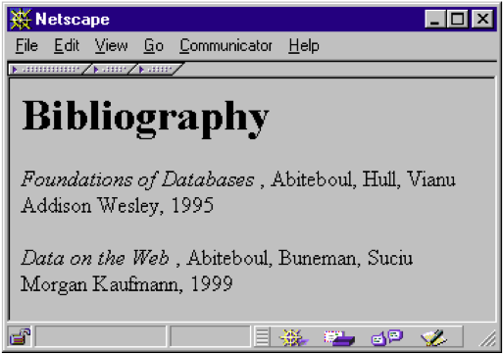

Slide 26
Fonte HTML
<!doctype html>
<html>
<head>
<title>A bibliography on Databases</title>
<meta charset=“utf-8">
</head> <body>
<h1> Bibliography </h1> <p> <em> Foundations of Databases </em> Abiteboul, Hull, Vianu <br>
Addison Wesley, 1995 </p>
<p> <em> Data on the Web </em> Abiteoul, Buneman, Suciu <br>
Morgan Kaufmann, 1999
</p>
</body>
</html>
HTML: Conjunto pré-definido de elementos (tags) para especificação da estrutura e apresentação de um documento

Slide 27
Fonte XML
XML: Elementos (tags) definidos pelo usuário da linguagem e servindo para descrever o conteúdo e a estrutura.
<?xml version=”1.0” encoding=”utf-8”?>
<bibliography> <book>
<title>Foundations of Databases</title>
<author>Abiteboul</author>
<author>Hull</author>
<author>Vianu</author>
<publisher>Addison Wesley</publisher> <year>1995</year>
</book>
<book>
<title> Data on the Web </title>
<author>Abiteboul</author>
<author>Buneman</author>
<author>Suciu</author>
<publisher> Morgan Kaufmann </publisher> <year>1999</year>
</book>
</bibliography>

Slide 28
Sintaxe XML
Documento XML
Sequência de elementos que englobam texto ou outros elementos
Elementos podem conter atributos
Todos os documentos XML devem conter a “declaração XML”
Define a versão do XML e a codificação de caracteres usada no documento
Parâmetros
version indica a versão da linguagem (1.0 ou 1.1) - obrigatório
encoding indica a codificação de caracteres utilizada no documento – opcional
<?xml version=”1.0” encoding=”uft-8”?>

Slide 29
Sintaxe XML
Todos os documentos XML devem conter um, e apenas um, elemento raiz
<raiz> ... </raiz>
Entre as tags do elemento raiz que estarão todas as outras tags do seu documento XML
Todos os elementos devem ter uma tag de fechamento
Existem duas construções válidas:
<teste>Teste 1</teste> o elemento teste tem conteúdo
<teste /> o elemento teste é vazio

Slide 30

XML
Elemento
Delimitado por marcas (tags)
Possuem uma marca inicial e uma marca final
Tudo o que estiver delimitado por essas marcas faz parte do conteúdo do elemento
Ex:<empregado>João</empregado>
Atributo
Podem aparecer dentro da marca inicial de um elemento
Ex:<empregado cod=“E01”>João</empregado>

Slide 31
XML
Todos os elementos devem ter uma tag de fechamento
Existem duas construções válidas:
<teste>Teste 1</teste> o elemento teste tem conteúdo
<teste /> o elemento teste é vazio
XML é case sensitive
<teste> é diferente de <Teste>
Os elementos XML devem estar corretamente aninhados
Incorreto: <b><i>texto da tag</b></i>
Correto: <b><i>texto da tag</i></b>
Tags podem ter Atributos, caso tenham devem estar entre aspas.
Correto: <aluno ID=”2212”></aluno>
Incorreto:<aluno=2212></aluno>

Slide 32
XML
Os nomes dos elementos devem seguir as regras
Nomes das tags podem possuir letras, números e outros caracteres.
Nomes não podem começar com número ou caractere de pontuação.
Nomes não podem começar com as letras XML e suas variações
Nomes não podem conter espaços
Sintaxe dos comentários no documento:
<!--Comentário-->

Slide 33
Exemplo de Documento XML
<? xml version=“1.0” ?>
<empregados>
<empregado cod=“E01” dept=“D01”>
<nome>João</nome>
<inicial-meio>S.</inicial-meio>
<sobrenome>Santos</sobrenome>
</empregado> <empregado cod=“E02” dept=“D01”>
<nome>Ana</nome>
<sobrenome>Ferraz</sobrenome>
</empregado>
</empregados>

Slide 34
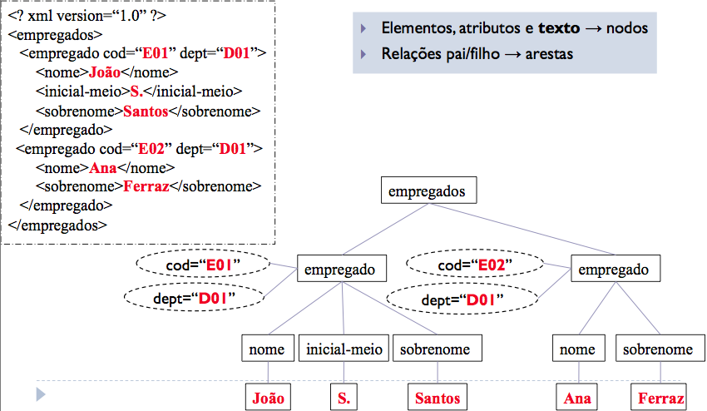
Documentos XML como árvores

Slide 35
Documentos XML Bem-Formados
Por representar uma estrutura de árvore, algumas restrições se aplicam a documentos XML
Raiz única (elemento documento ou elemento raiz)
Todas as marcas são fechadas
Elementos são bem aninhados (marcas fecham na ordem inversa à em que foram abertas)
Exemplo de elemento não bem-aninhado <empregado><nome>João</empregado></nome>
Atributos não se repetem no mesmo elemento
Nomes de elementos são sensíveis a maiúsculas e minúsculas

Slide 36
Tipos de Elemento
Composto Contém outros (sub)-elementos | <empregado> <nome>Ana</nome> <sobrenome>Ferraz</sobrenome> </empregado>
Textual Contém somente texto | <nome>Ana</nome>
Misto Contém texto e sub-elementos | <endereco> Rua das Flores, 75 <cidade>Rio de Janeiro</cidade> </endereco>
Vazio Elemento sem conteúdo | <engenheiro></engenheiro> <engenheiro/>

Slide 37
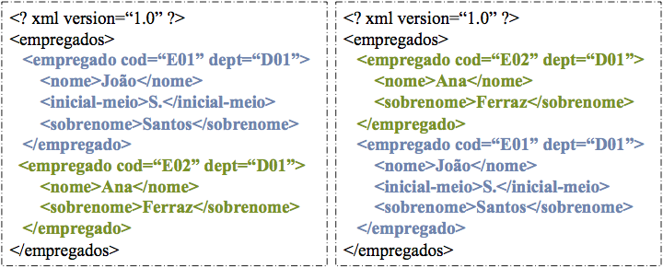
Outras considerações importantes
Elementos são ordenados
Atributos não são ordenados
Documentos Diferentes!

Slide 38
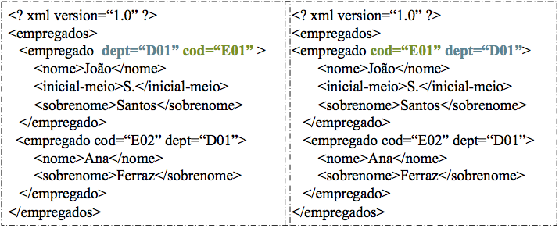
Outras considerações importantes
Elementos são ordenados
Atributos não são ordenados
Documentos Iguais

Slide 39
Elementos x Atributos
Não há regras
Atributos apresentam algumas restrições
Não são extensíveis
Não permitem múltiplos valores
Não descrevem estruturas
Recomendação: em geral, preferir elementos, e usar atributos para informações secundárias
Metadados (dados sobre os dados) devem ser representados como atributos
Ex: <price currency=“US”>59.99</price>

Slide 40
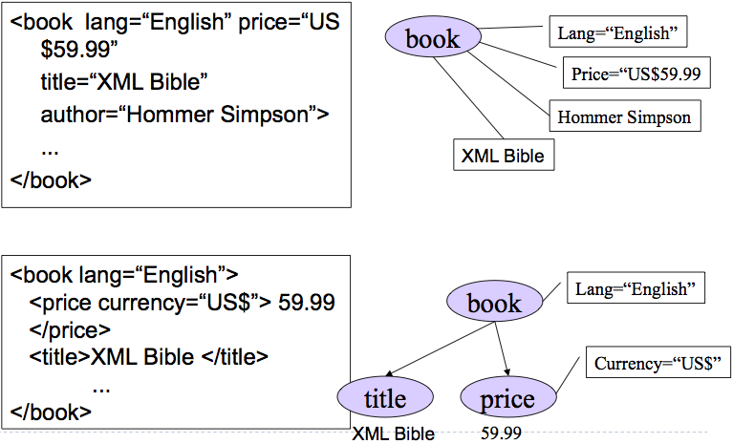
Elementos e Atributos

Slide 41
Interoperabilidade
Chave do sucesso de XML:
Usuários podem definir suas próprias marcas
Durante muito tempo, foi a solução para interoperabilidade. Progressivamente, tem sido substituída por tecnologias menos prolixas, como JSON.
E a interoperabilidade, como fica
Vamos considerar um exemplo prático

Slide 42
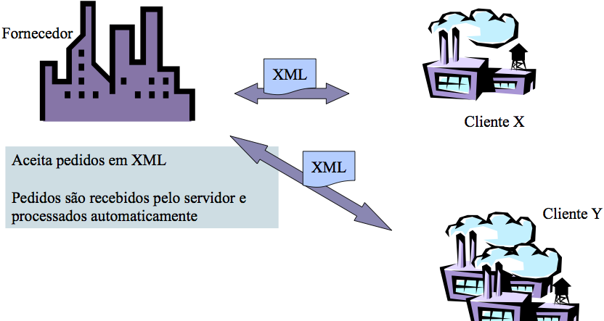
Exemplo prático: interoperabilidade

Slide 43
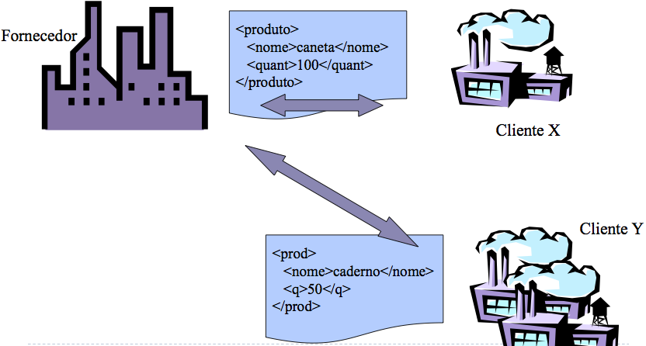
Exemplo prático: interoperabilidade

Slide 44
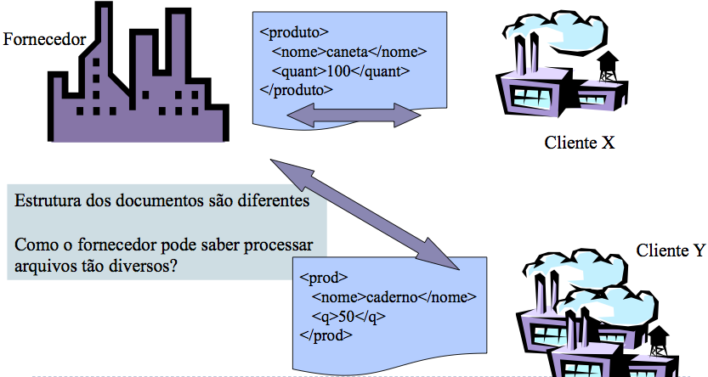
Exemplo prático: interoperabilidade

Slide 45
Solução
Pode-se definir um vocabulário usando uma linguagem de esquemas para XML (DTD ou XML Schema)
Fornecedor define o vocabulário (estrutura, nomes das marcas, tipos de dados)
Cliente usa o vocabulário para enviar os pedidos

Slide 46
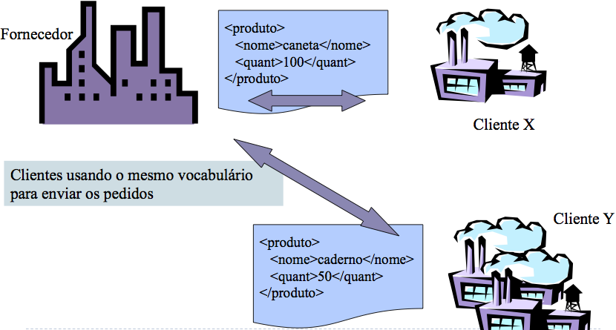
Interoperabilidade

Slide 47
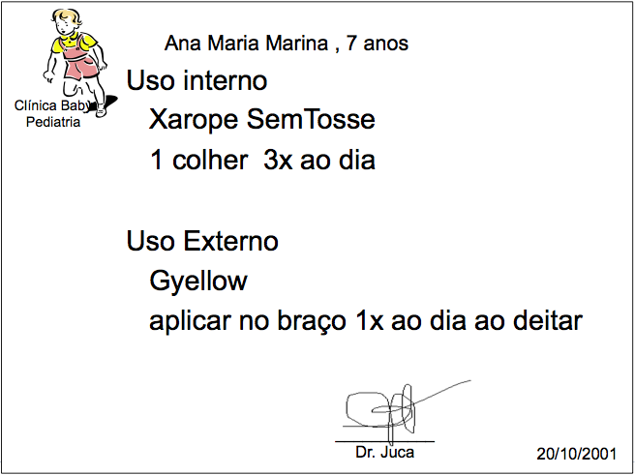
Exercícios
Escrever um documento XML para representar uma receituário médico
Lembre-se: é importante pensar em como estes documentos serão estruturados, e não em como serão apresentados

Slide 48
Exercícios
Faça o seu currículo em XML
Informações obrigatórias:
Dados pessoais
Formação
Idiomas
Cursos adicionais

Slide 49
Leituras complementares
Moro, M., Braganholo, V., “Desmistificando XML: da Pesquisa à Prática Industrial”, disponível em: http://www2.ic.uff.br/~vanessa/papers/moro2009-jai.pdf
“Extensible Markup Language (XML)”, disponível em: http://www.w3.org/XML/
“XML Tutorial” disponível em: http://www.w3schools.com/xml/

